Slide 1
CHÀO MỪNG CÁC EM
ĐẾN VỚI TIẾT HỌC

Slide 2
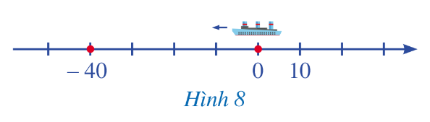

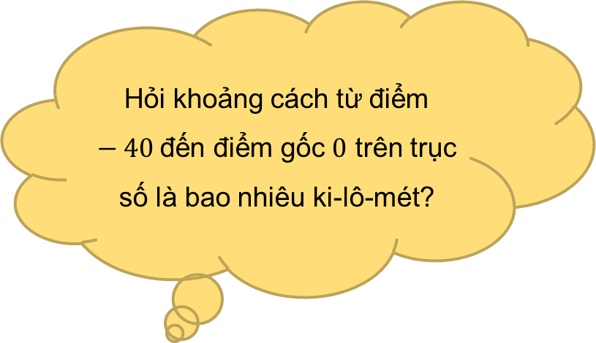
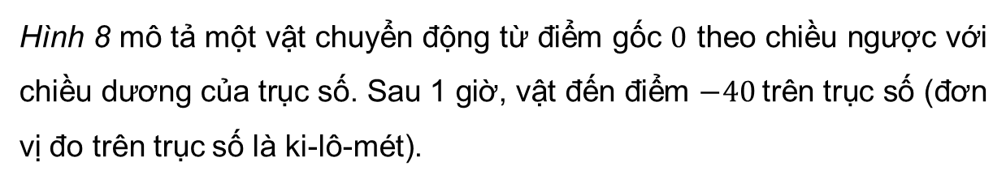
Hình 8 mô tả một vật chuyển động từ điểm gốc $0$ theo chiều ngược với chiều dương của trục số. Sau 1 giờ, vật đến điểm $−40$trên trục số (đơn vị đo trên trục số là ki-lô-mét).
Hỏi khoảng cách từ điểm $−40$đến điểm gốc $0$ trên trục số là bao nhiêu ki-lô-mét?
$$40 km$$

Slide 3
BÀI 3: GIÁ TRỊ TUYỆT ĐỐI CỦA MỘT SỐ THỰC
(2 tiết)

Slide 4
NỘI DUNG BÀI HỌC
Khái niệm
Tính
chất
Luyện
tập

Slide 5
TIẾT 28 - BÀI 3: GIÁ TRỊ TUYỆT ĐỐI CỦA MỘT SỐ THỰC

Slide 6









I. KHÁI NIỆM
HĐ1
a) Hãy biểu diễn hai số $−5$và $5$ trên cùng một trục số.
$$5$$
$$5$$
$$−5$$
$$−1$$
$$0$$
$$1$$
$$5$$
b) Tính khoảng cách từ điểm $5$ đến điểm $0$
Khoảng cách từ điểm $5$ đến điểm $0$ là $5$ đơn vị.
c) Tính khoảng cách từ điểm $−5$ đến điểm $0$
Khoảng cách từ điểm $−5$ đến điểm $0$ là $5$ đơn vị.

Slide 7
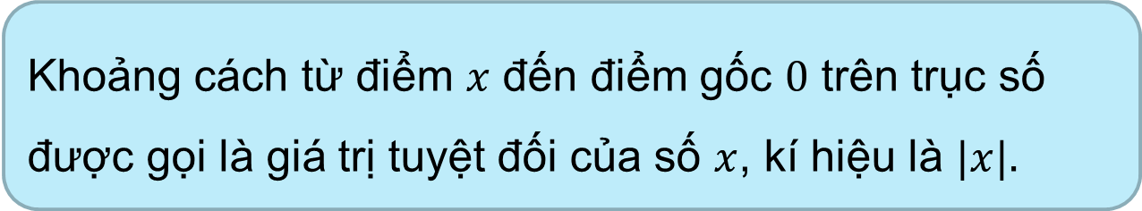
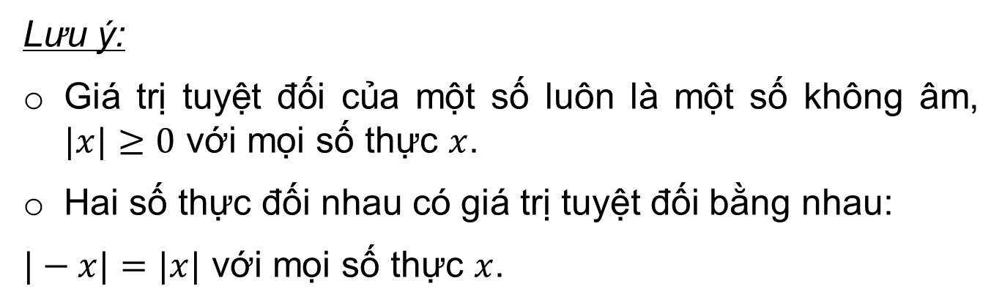
Kết luận
Khoảng cách từ điểm $x$ đến điểm gốc $0$ trên trục số được gọi là giá trị tuyệt đối của số $x$, kí hiệu là $|x|.$
Lưu ý:
Giá trị tuyệt đối của một số luôn là một số không âm, $|x|≥0$ với mọi số thực $x$.
Hai số thực đối nhau có giá trị tuyệt đối bằng nhau:
$|−x|=|x|$ với mọi số thực $x$.

Slide 8
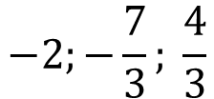
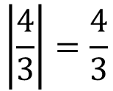
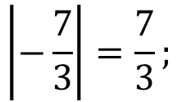

Ví dụ 1
Tìm giá trị tuyệt đối của mỗi số thực sau:
$$−2;−\frac{7}{3}; \frac{4}{3}$$
Giải:
$$\left|−\frac{7}{3}\right|=\frac{7}{3};$$
$$\left|\frac{4}{3}\right|=\frac{4}{3}$$
$\left|−2\right|=2$;

Slide 9
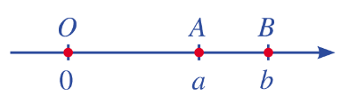
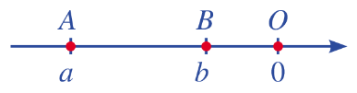

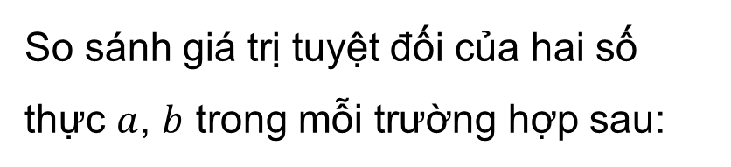



Ví dụ 2
So sánh giá trị tuyệt đối của hai số thực $a$, $b$ trong mỗi trường hợp sau:
a)
b)
Ta có: $\left|a\right|=OA; \left|b\right|=OB$
Ta có: $\left|a\right|=OA; \left|b\right|=OB$
Do $OA<OB nên \left|a\right|<\left|b\right|$
Do $OA>OB nên \left|a\right|>\left|b\right|$

Slide 10
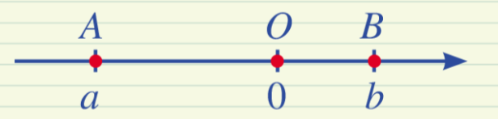
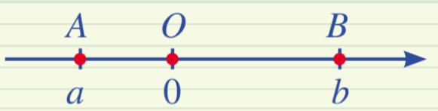


Luyện tập 1
So sánh giá trị tuyệt đối của hai số thực $a, b$trong mỗi trường hợp sau:
a)
b)
Ta có: $\left|a\right|=OA; \left|b\right|=OB$
Ta có: $\left|a\right|=OA; \left|b\right|=OB$
Do $OA>OB nên \left|a\right|>\left|b\right|$
Do $OA<OB nên \left|a\right|<\left|b\right|$

Slide 11




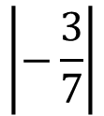


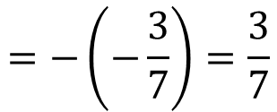

III. LUYỆN TẬP
Tìm
$$\left|−59\right|$$
$$=−\left(−59\right)=59$$
$$\left|1,23\right|$$
$$=1,23$$
$$\left|−\frac{3}{7}\right|$$
$$=−\left(−\frac{3}{7}\right)=\frac{3}{7}$$
$$\left|−\sqrt{7}\right|$$
$$=−\left(−\sqrt{7}\right)=\sqrt{7}$$

Slide 12



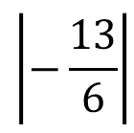







Chọn dấu “<“, “>”, “=“ thích hợp cho
?
$$\left|−\frac{13}{6}\right|$$
$$>$$
?
?
a) $\left|2,3\right|$
b) $9$
$$<$$
$$\left|−14\right|$$
?
c) $\left|−7,5\right|$
$$>$$
$$−7,5$$

Slide 13








Tính giá trị biểu thức
a) $\left|−137\right|+\left|−363\right|$
$$=137+363=500$$
b) $\left|−28\right|−\left|98\right|$
$$=28−98=−70$$
c) $\left(−200\right)−\left|−25\right|.\left|3\right|$
$$=\left(−200\right)−25.3$$
$$=\left(−200\right)−75=−275$$

Slide 14

VẬN DỤNG
Trong các phát biểu sau, phát biểu nào đúng, phát biểu nào sai?
a) Giá trị tuyệt đối của một số thực là một số dương
Sai. Vì |0| = 0 không phải là một số dương.
b) Giá trị tuyệt đối của một số thực là một số không âm.
Đúng.

Slide 15

c) Giá trị tuyệt đối của một số thực là số đối của nó.
Sai. Vì giá trị tuyệt đối của một số dương là chính nó.
d) Hai số đối nhau có giá trị tuyệt đối bằng nhau.
Đúng.

Slide 16
HƯỚNG DẪN VỀ NHÀ
- Đọc VD1, VD2 (SBT/43, 44)
- Hoàn thành các bài tập 19, 20, 21, 22 (SBT/ 45).
Ôn lại kiến thức đã học trong bài
Chuẩn bị bài mới “II . Tính chất”

Slide 17
CẢM ƠN CÁC EM ĐÃ LẮNG NGHE BÀI GIẢNG!

